Slide 1

مكونات النظام الشمسي
1- PV – Panel
2- Inverter
3 – Electrical Elements
Circuit Breaker
cables
4 – Steel Structure

Slide 2
الالواح الشمسية

Slide 3
الانفيرتير

Slide 4
مواد الكهربا

Slide 5
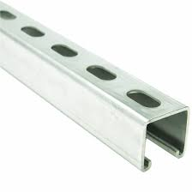
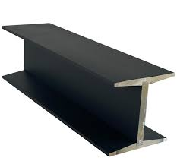
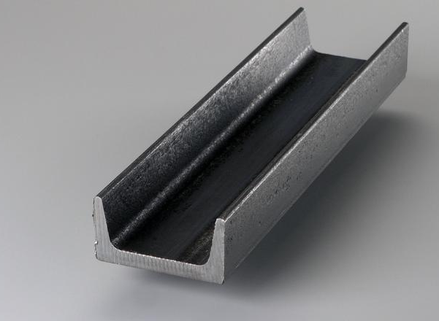
Steel Structure
Type of Material of using:
C – Channel
U - Channel
I-Beam or H-bridge
Aluminum
Aluminum –يستخدم في حال وضع الالواح على القرميد
Steel

Slide 6
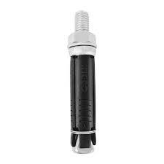
Steel Structure
المكونات الأساسية
1- ارجل (C-Channel
2- الكاندرين
رابط الكندرين مع الC-Channel)) بواسطة رول بلاك
4- رافترRafter ( يثبت الارجل الامامية مع الخلفية )
5- ريل Real كل لوح 2 ريل ويثب بواسطة الكلامب ( mid and end )
6- بريسينج (Cross )

Slide 8
Position:
مهندس الموقع – المسؤول عن تسليم المشروع بأعلى جودة
مهندس التصميم – المسؤول عن تحديد الاحمال – واختيار النظام
مهندس مبيعات:
Indoor sales
Outdoor sales
مهندس الصيانة – المسؤول عن الإصلاح والتشغيل

